Slide 1
Talleres integrados iii. Caso clínico interna
Nabil Slaoui Berezak
Hospital Universitario de San juan
Aprobada por el Dr. Seguí
2019/2020

Slide 2
Presentación
Varón de 30 años, ingresa en urgencias por un cuadro de mareos con vómitos y pérdida de peso de 20 kg de un mes.
Antecedentes: no tratamientos, antecedentes familiares de patologías neurológicas.
Exploración: Afebril, normocoloreado y normohidratado, eupnico, no crisis epilepticas, no focalidad neurológica, no lesiones cutáneas ni adenopatias.
Pruebas complementarias: Hemograma y bioquímica sanguíneas con LDH, sereología, TAC y RM cerebral dónde se ven LOES, Estudio genético para los genes CCM1/KRIT1 (7q21-22), CCM2/malcaverina (7p13) y CCM3/PDCD10 (3q26.1)

Slide 3
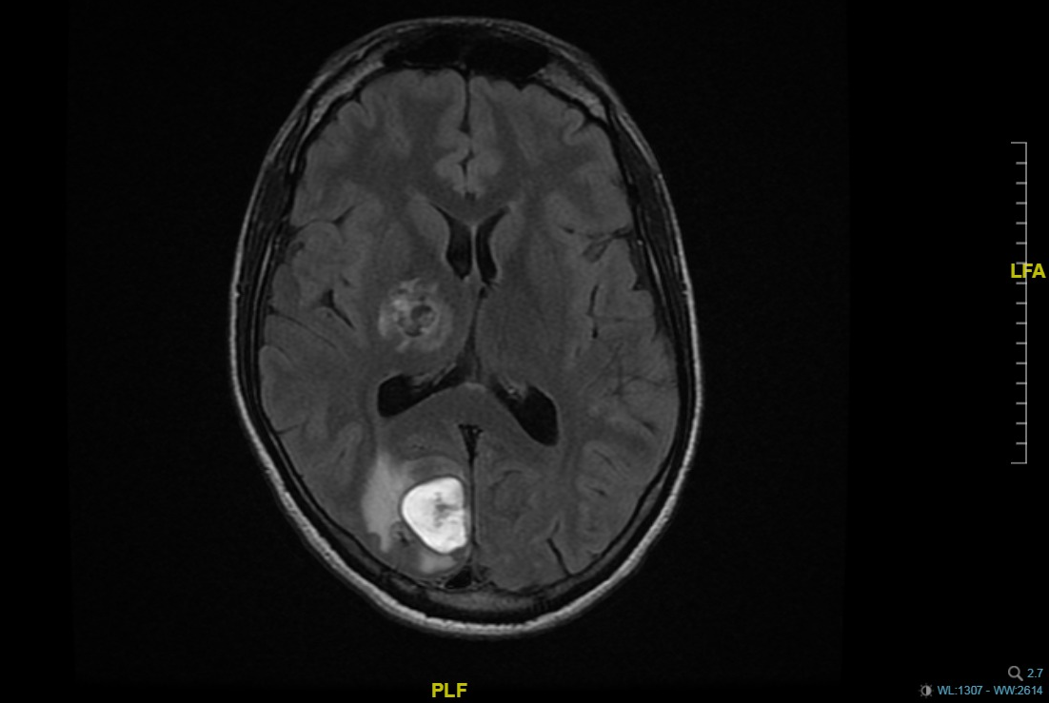

Slide 4
DIAGNÓSTICO
Cavernomatosis cerebral múltiple.

